Slide 1
ZAE使用说明
ZAE: Zhongsou Application Engine ?
它是一个：APACHE+PHP+MYSQL+SVN组成的云服务器

Slide 2
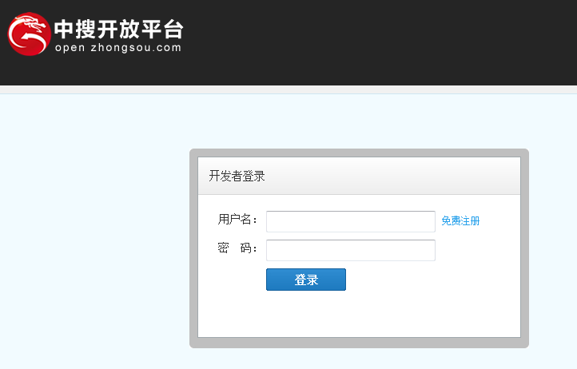
http://top100test.zhongsou.net/wjkfkfpt/develop/developlogin

Slide 3
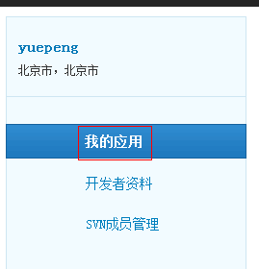

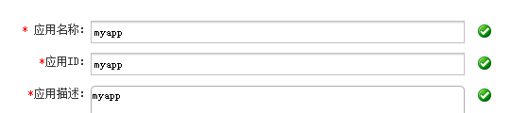

Slide 4
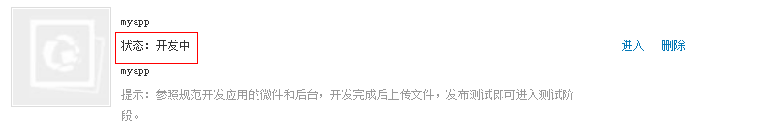
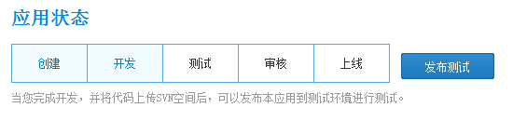
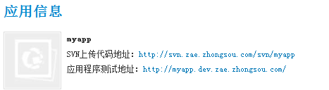
第一次提交代码后可以点击
“发布测试”来把SVN的代码
同步到服务器上
从这里checkout，用户名和密码是登录时的
Web访问的测试地址

Slide 5
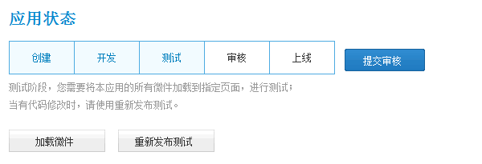
这个开发中不用点
当你再次从SVN提交代码后，
可以使用这个按钮，重新把
代码同步到服务器上
第一次点击提交，会变为测试状态

Slide 6
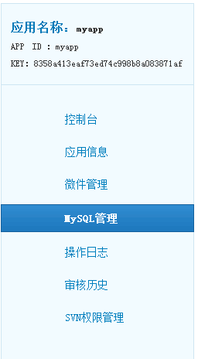
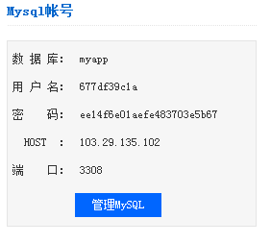
此处可以使用phpMyAdmin管理数据库

